Slide 1
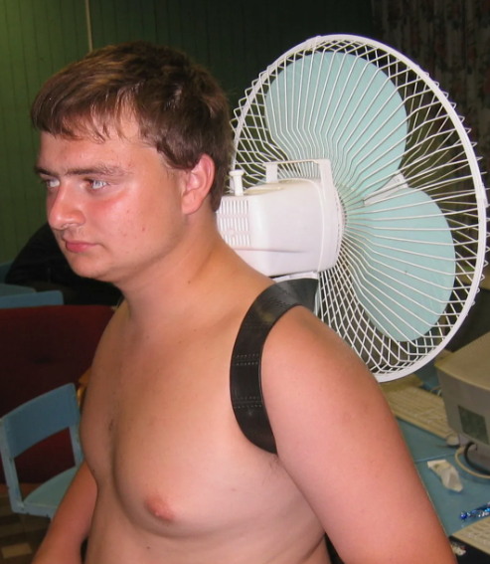
Активный транспорт соединений
Структура и механизм работы Натрий-Калиевой АТФазы

Slide 2
Всякие умные слова чтобы занять хронометраж
Активный транспорт требует затрат энергии и может происходить против градиента концентрации.
Например, распределение натрия: его концентрация выше вне клетки. Кальций также концентрируется в клетке на четыре порядка (в 10 000 раз) меньше, чем снаружи.
Незаряженные соединения, такие как глюкоза, также имеют более высокую концентрацию внутри клетки, что верно и для многих аминокислот и солей.
Неравновесные концентрации этих веществ создаются и поддерживаются активным транспортом.

Slide 3
В этом вопросе ещё надо сказать про классификацию тоже
Активный транспорт бывает разным:
Первичный активный транспорт: Прямое использование макроэргических связей для движения ионов против ЭХ градиента.
Вторичный активный транспорт: Используют энергию ионного градиента другого вещества, без прямой связи с АТФ
Везикулярный транспорт: Включает движение крупных молекул и частиц
Эндоцитоз: Поглощение твёрдого вещества.
Пиноцитоз: Поглощение жидкости.
Последние два также не являются пассивными и тратят энергию

Slide 4
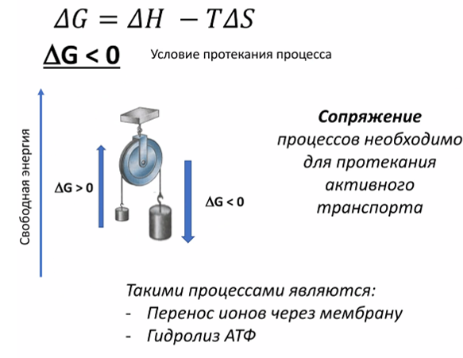
Математическое Кококо

Slide 5
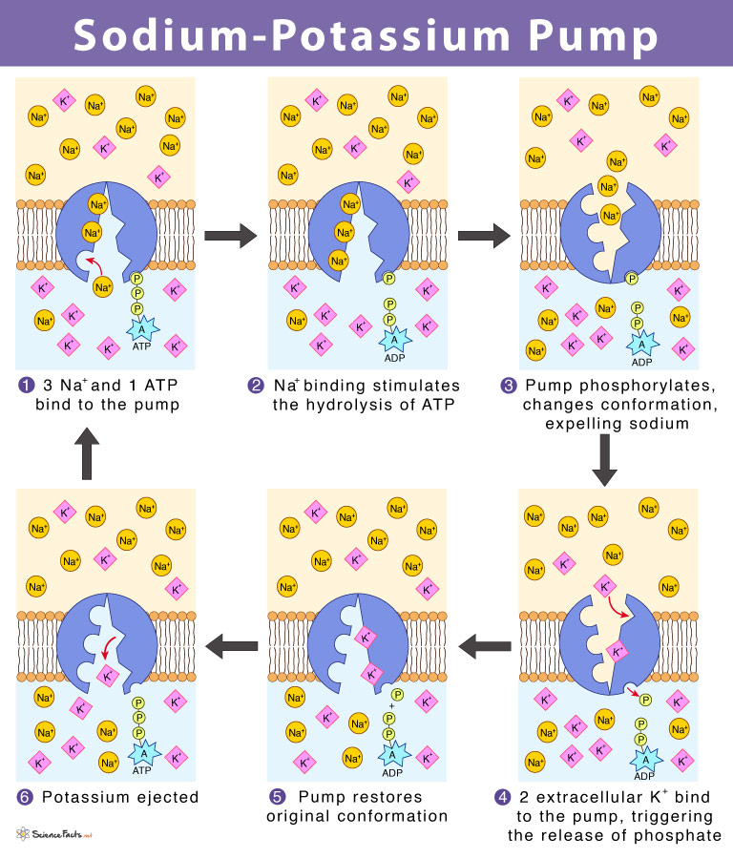
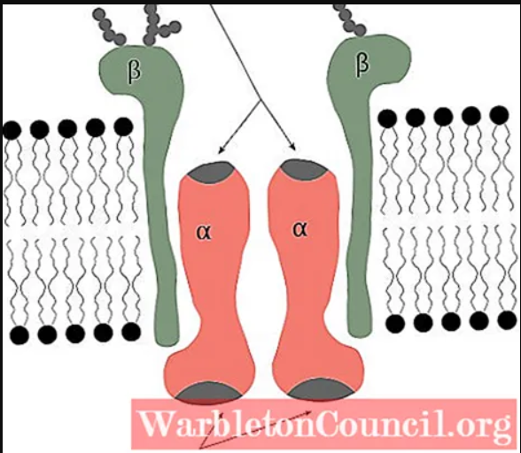
Механизм работы АТФазы

Slide 7
